Slide 1

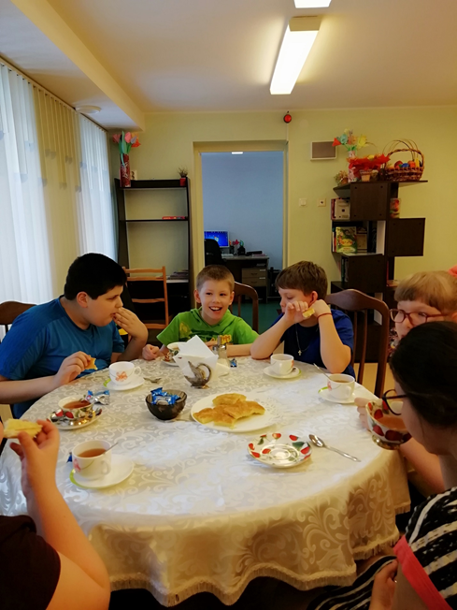
Бюджетное учреждение Ханты-Мансийского автономного округа - Югры
«Когалымский комплексный центр социального обслуживания населения»
Формирование навыков самостоятельного и сопровождаемого проживания в условиях обучающего модуля «тренировочная квартира»
Подготовил:
Смыслова Лариса Геннадьевна,
инструктор по труду отделения социальной реабилитации и абилитации детей с ограниченными возможностями
г. Когалым, 2025

Slide 2
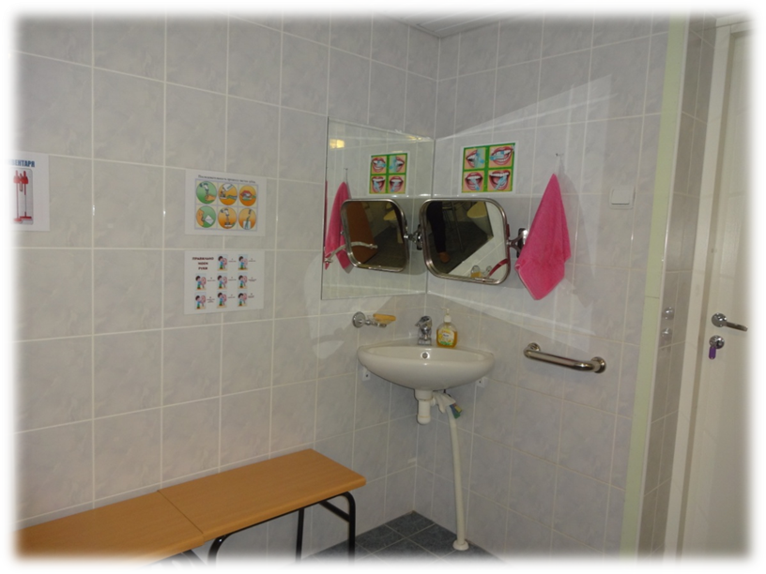
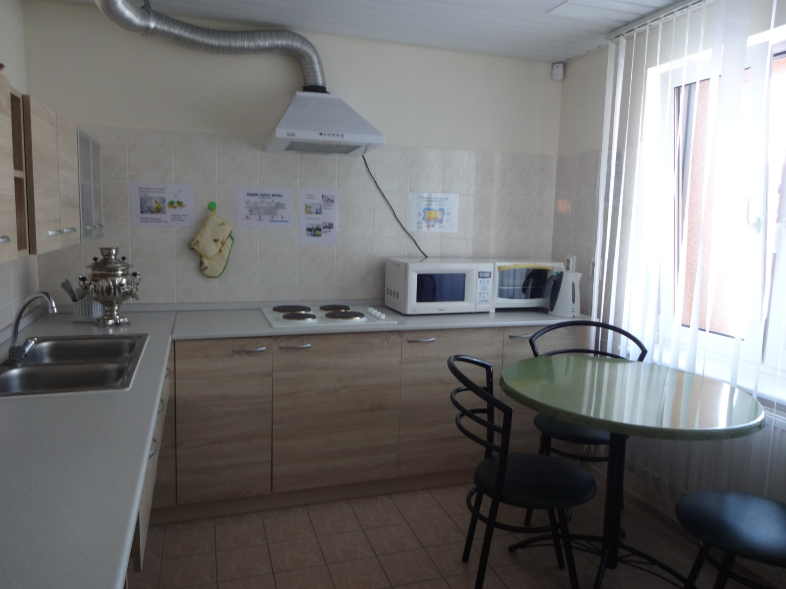
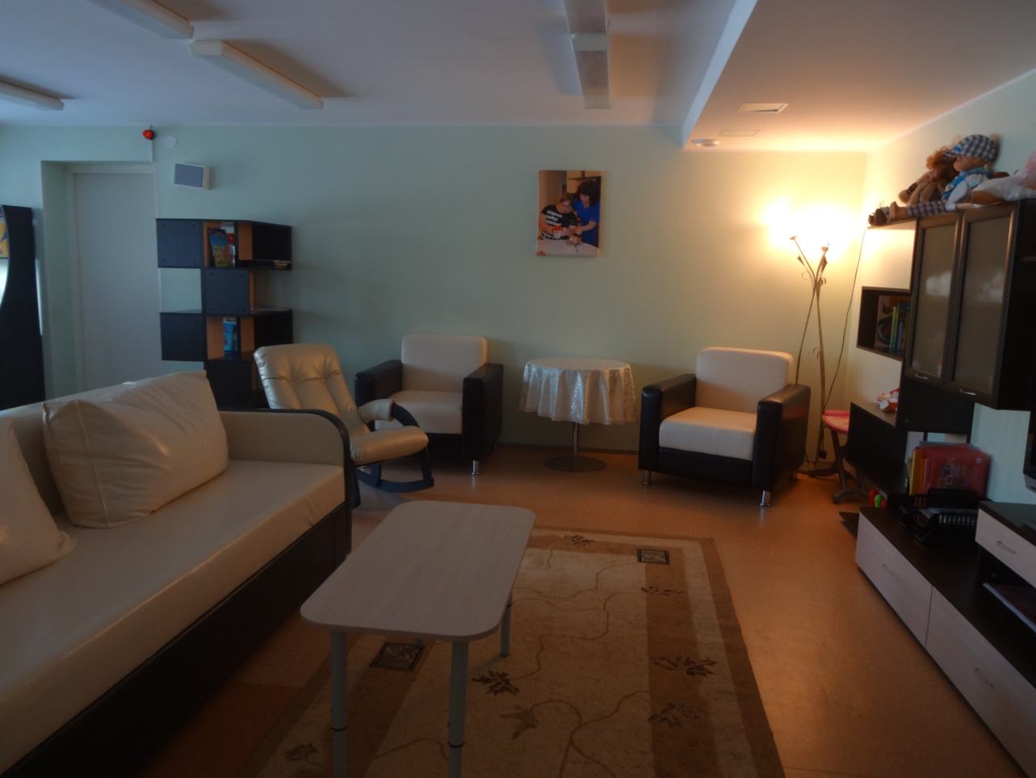
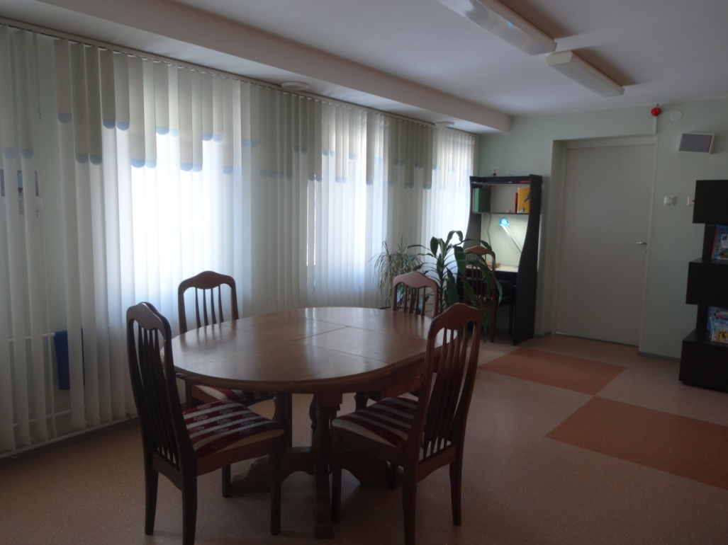

Slide 3
Цель: оказание помощи детям-инвалидам в максимальной реализации своих возможностей при освоении бытовых и трудовых навыков, навыков самообслуживания и гигиены, бытовой безопасности, а также организации собственного досуга и сферы общения
Задачи:
1. Формирование умений ориентироваться в окружающем социуме на бытовом уровне.
2. Формирование знаний, умений и навыков бытового труда.
3. Формирование представления о чистоте и порядке в помещении, на территории Центра, на улицах.
4. Формирование представлений и знаний о нормах культуры поведения, накопление соответствующего опыта.
5. Формирование социального поведения, умение адекватно общаться, обращаться за помощью, соблюдая принятые правила приличия.
6. Отработка навыков самообслуживания и личной гигиены для достижения возможной степени независимости.
7. Развитие и коррекция познавательных функций, эмоционально волевой сферы.
8. Воспитание позитивных качеств личности.
9. Воспитание уважительного отношения к труду людей

Slide 4
Реализация программы посредством предоставления социальных услуг согласно ИППСУ
обучение навыкам поведения в быту и общественных местах
(1 раз в неделю)
формирование позитивных интересов, в том числе в сфере досуга
(1 раз в неделю)
социально-бытовая адаптация
(1 раз в неделю)

Slide 5
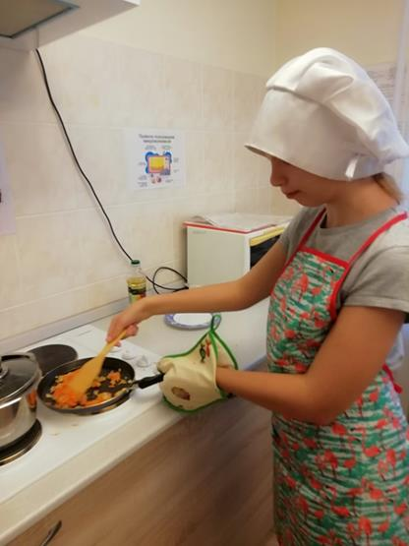
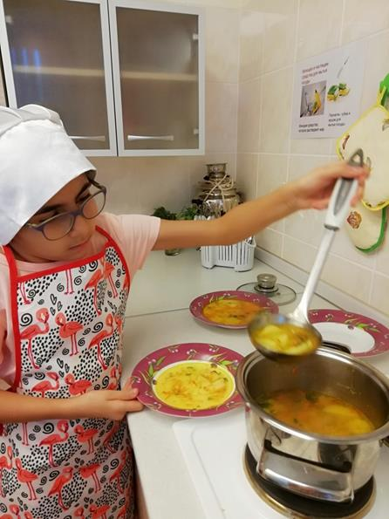
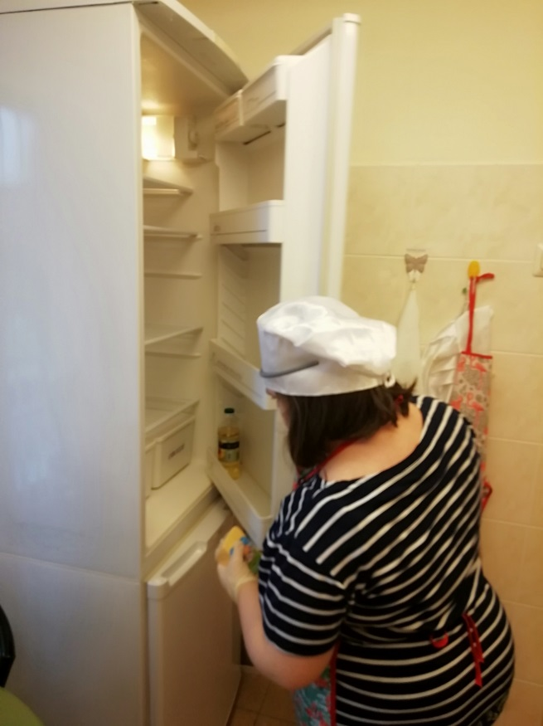
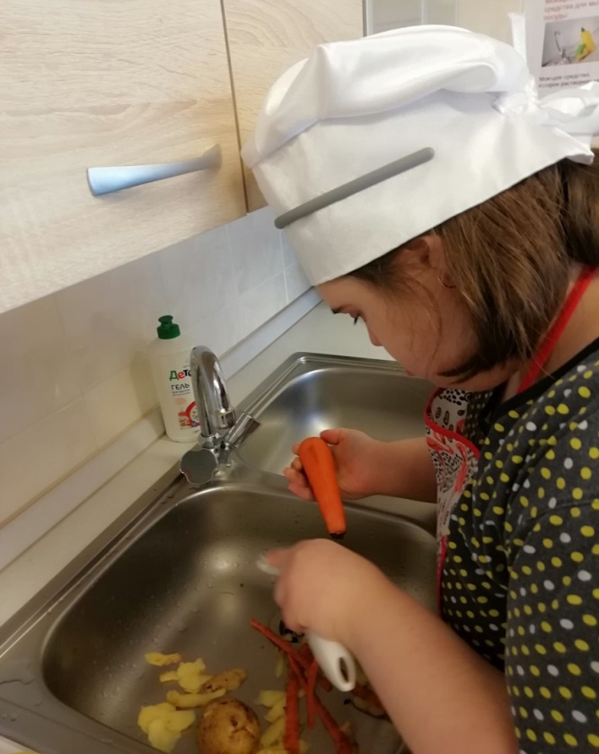

Slide 6
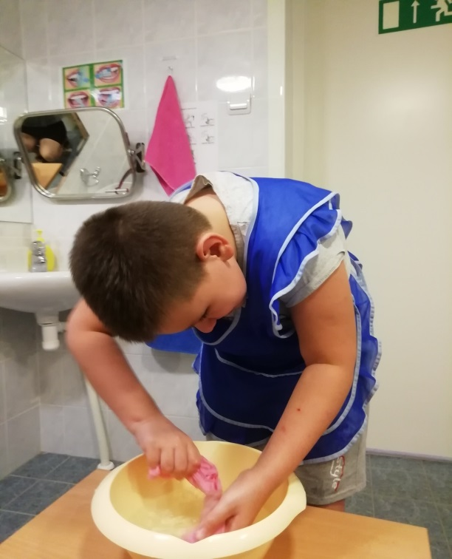
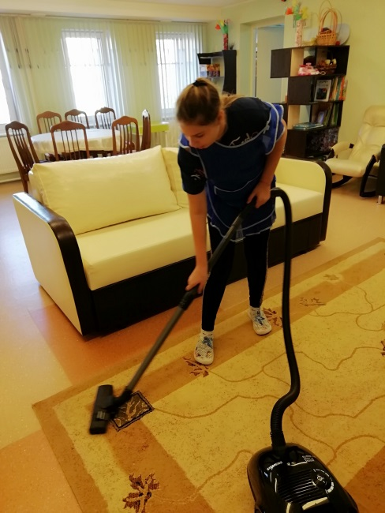
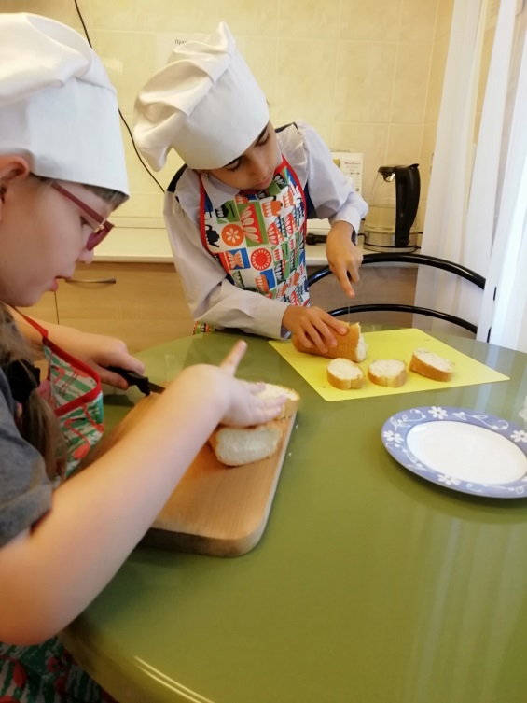
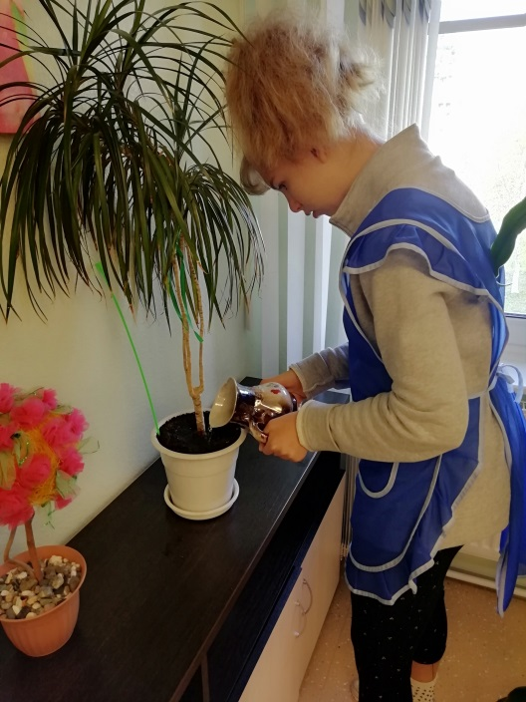
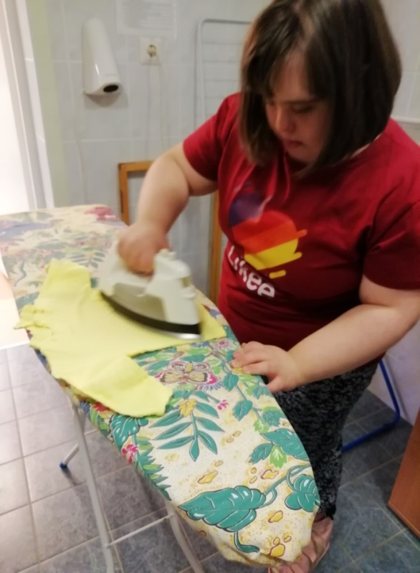
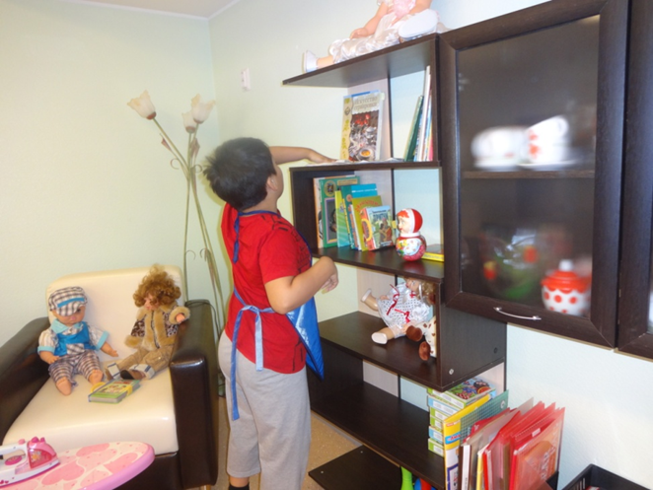

Slide 7
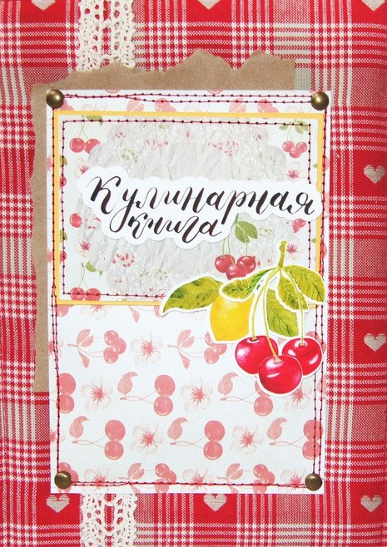

Slide 8
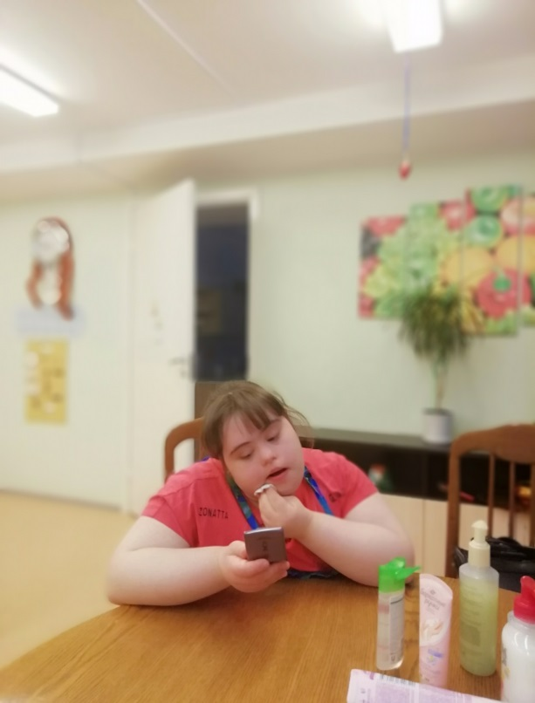
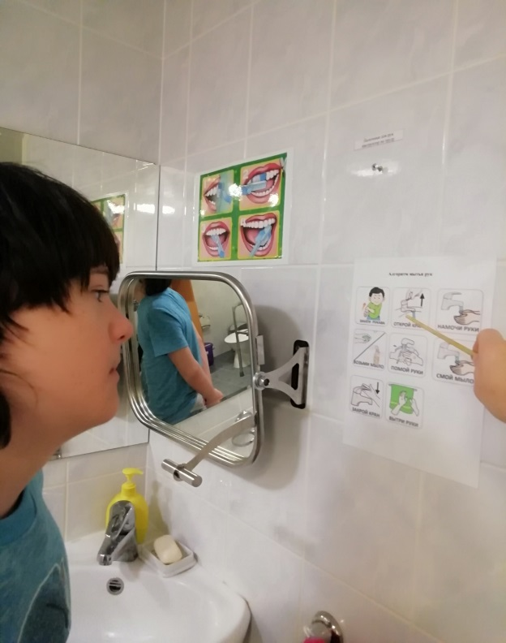
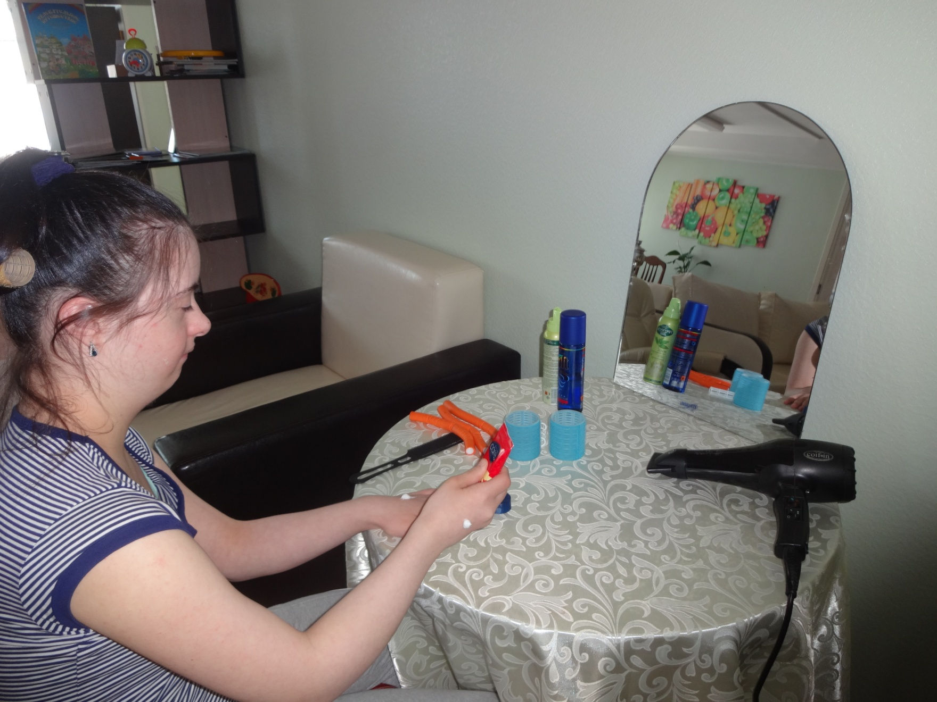
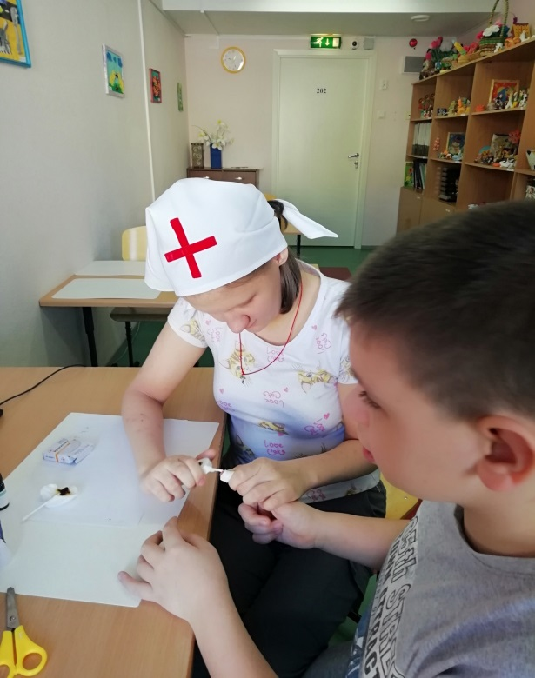
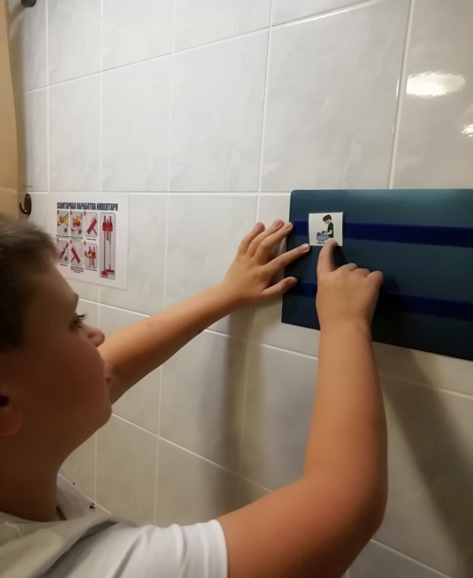
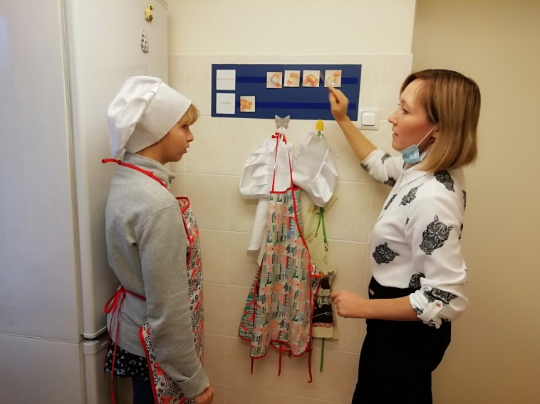

Slide 9
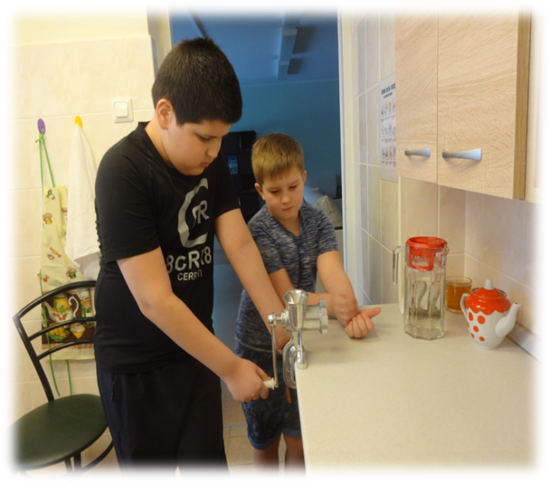
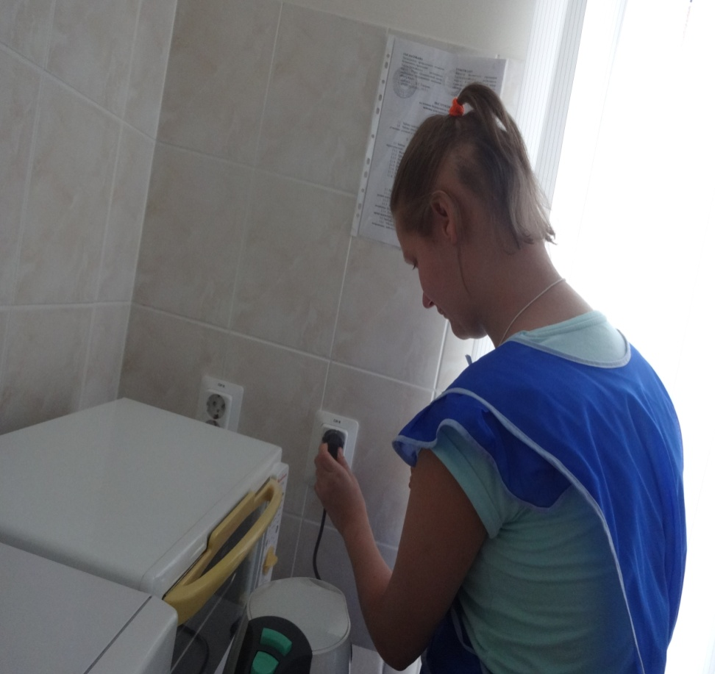
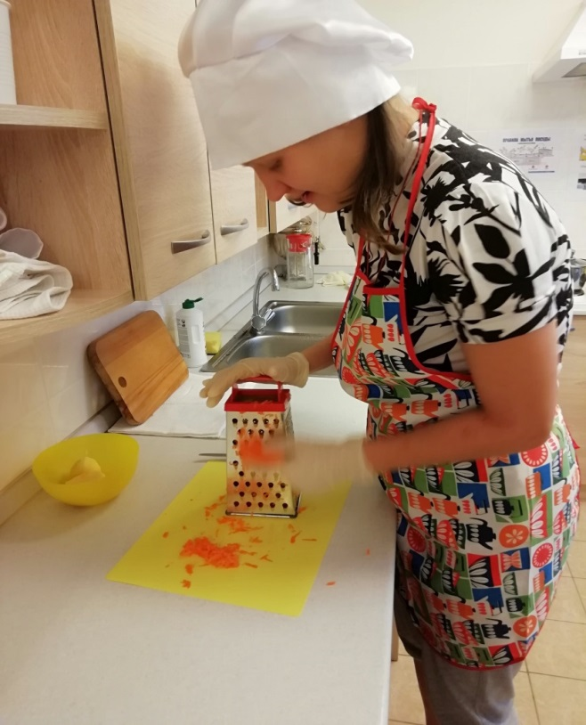
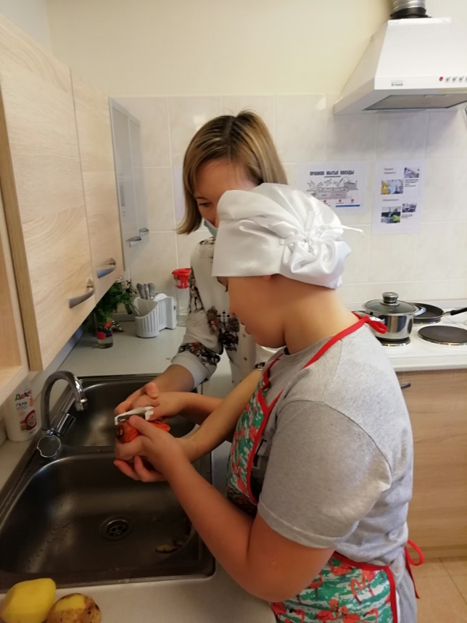
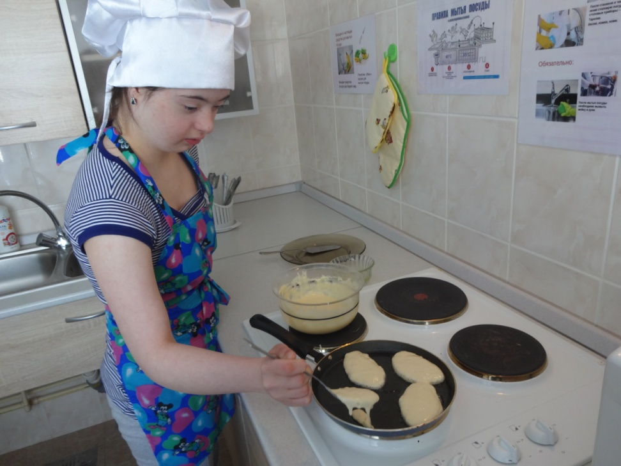

Slide 10
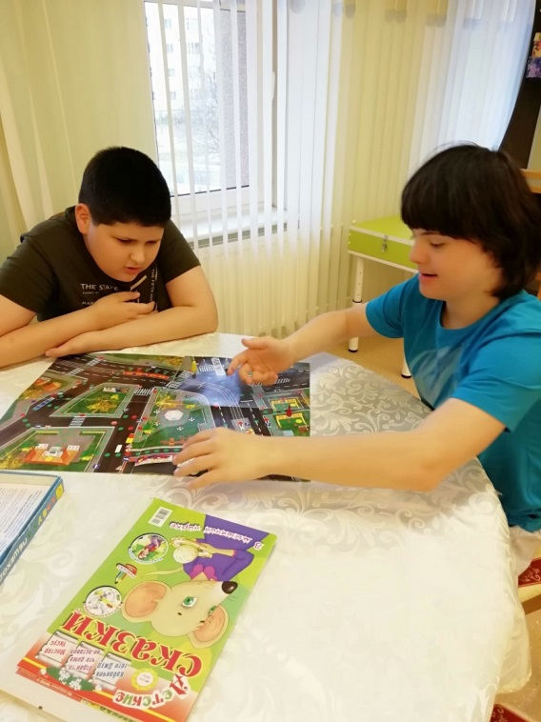
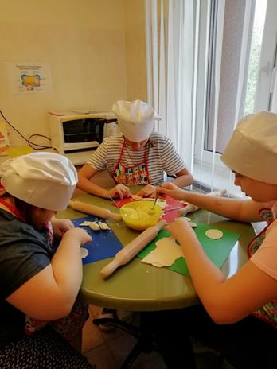
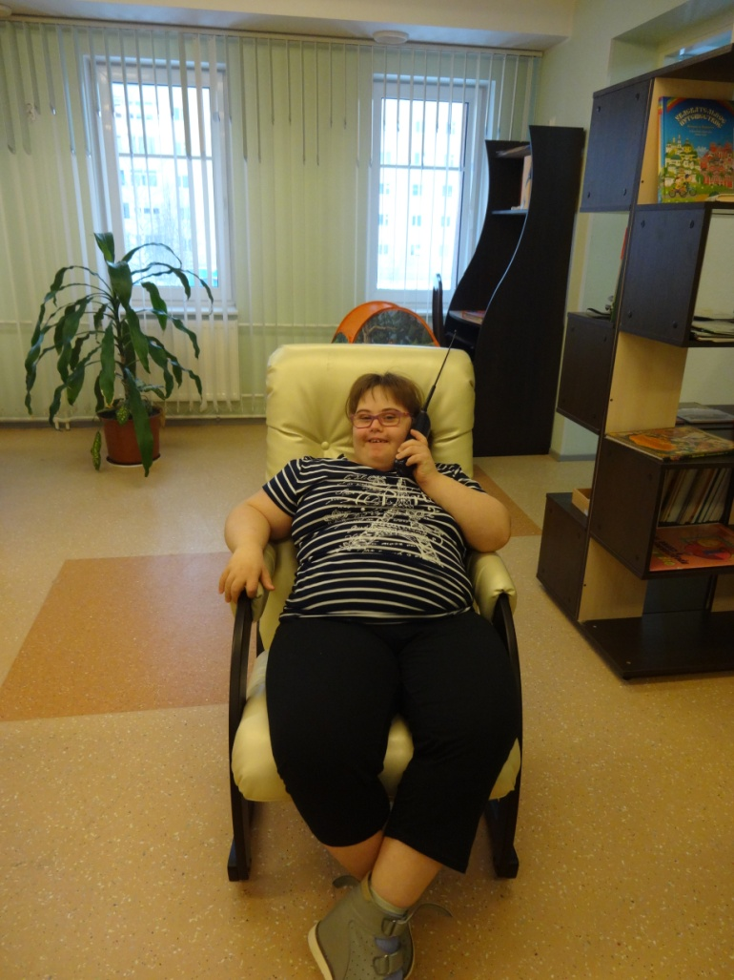
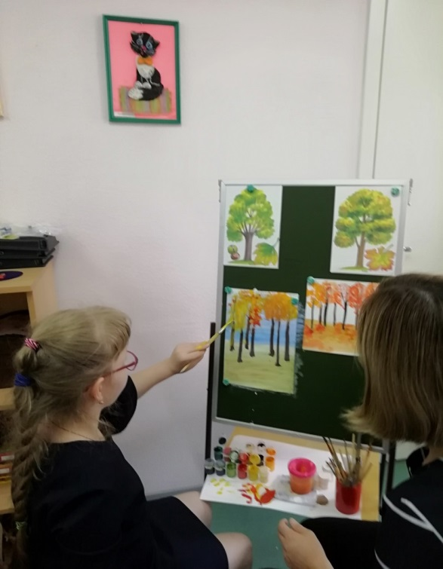
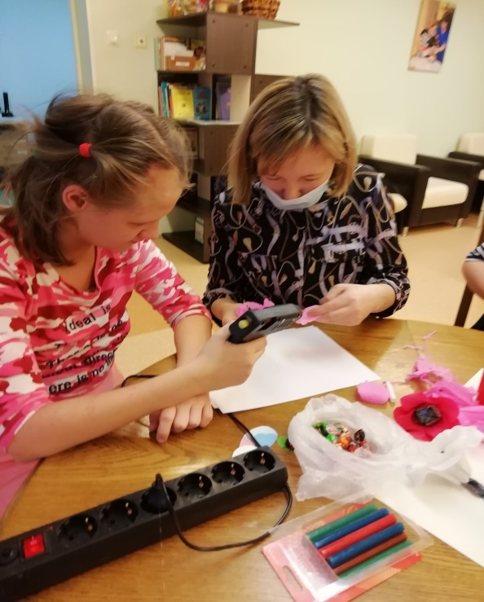
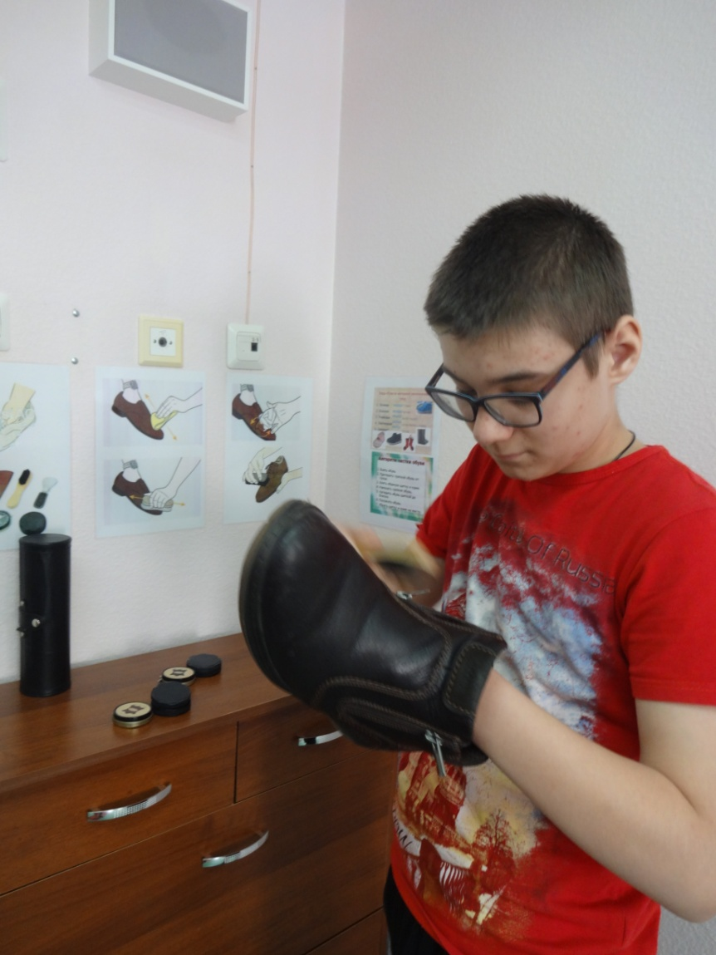

Slide 11
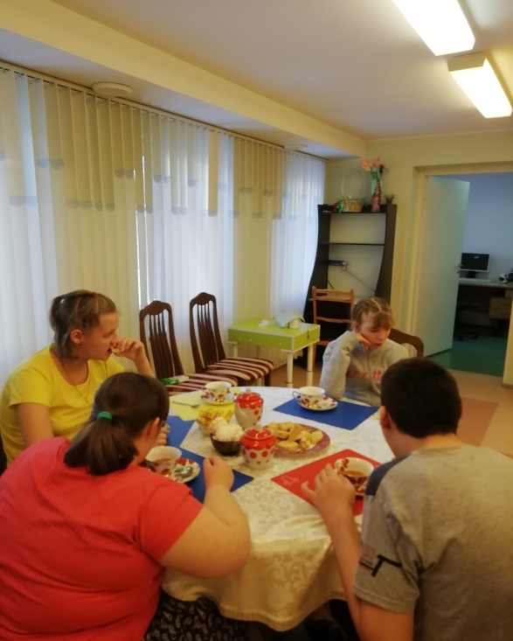
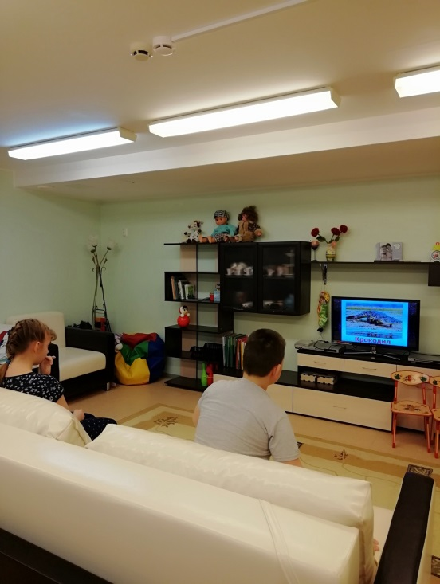
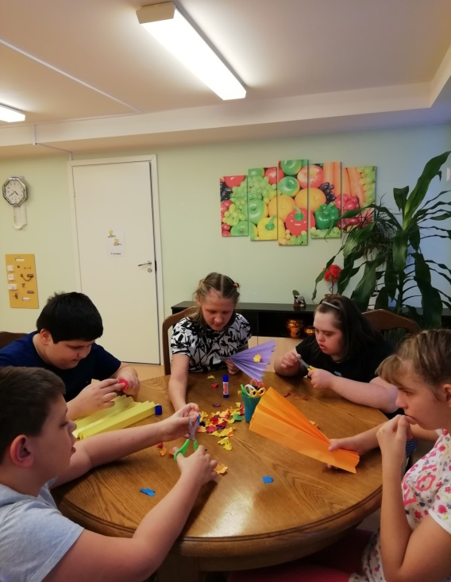
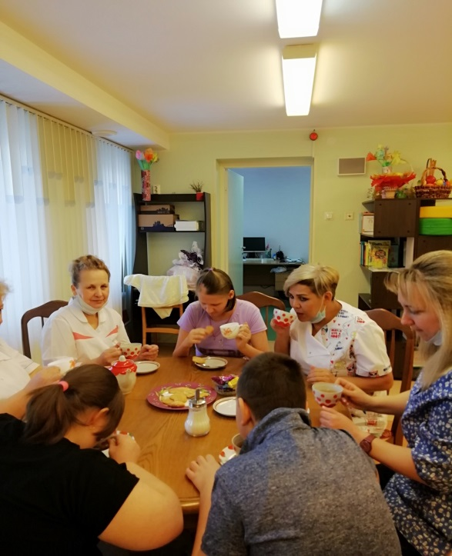
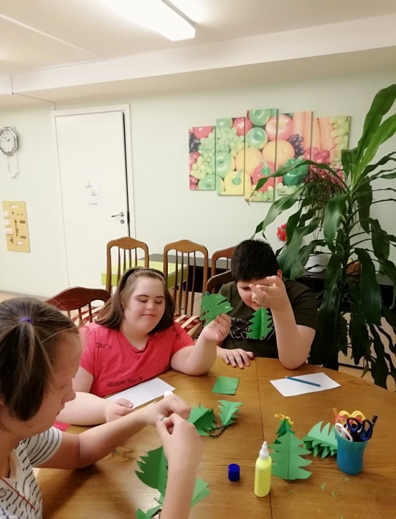
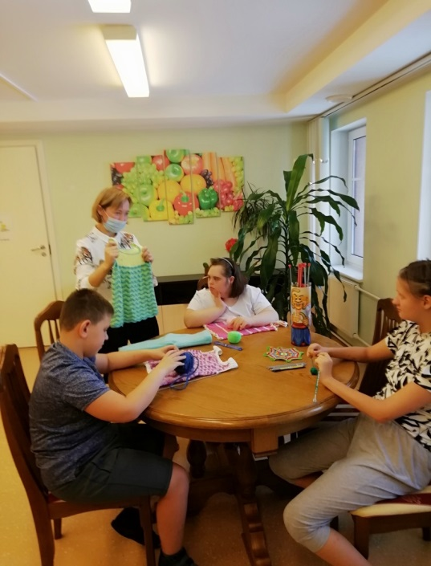

Slide 12
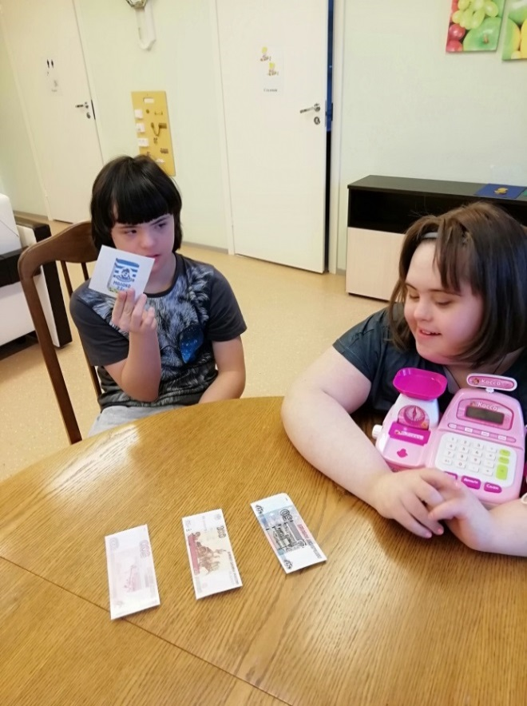
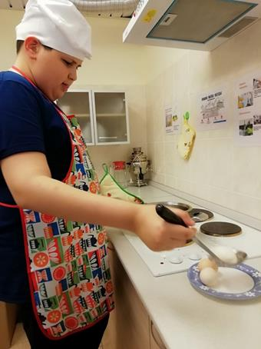
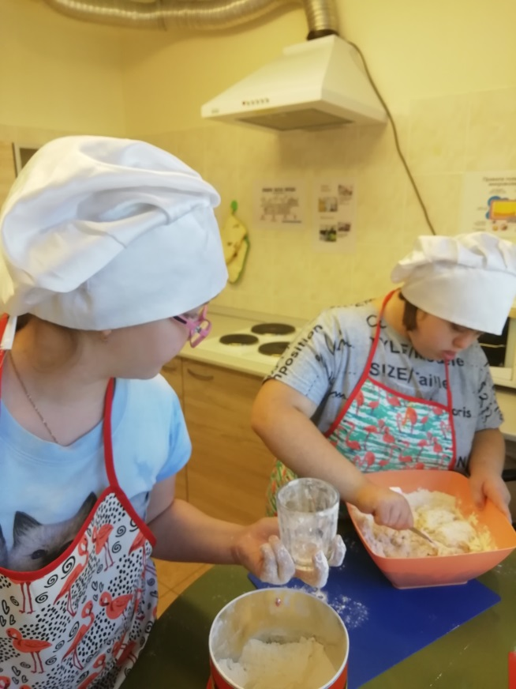
Обучение навыкам самостоятельного и сопровождаемого проживания прошли 28 несовершеннолетних с ментальными нарушениями.
Положительная динамика – 19 детей (высокий уровень овладения навыками самостоятельного проживания у 3 девочек и 1 мальчика старше 15 лет),
слабоположительная динамика – 9 детей
Скан приказа

Slide 13
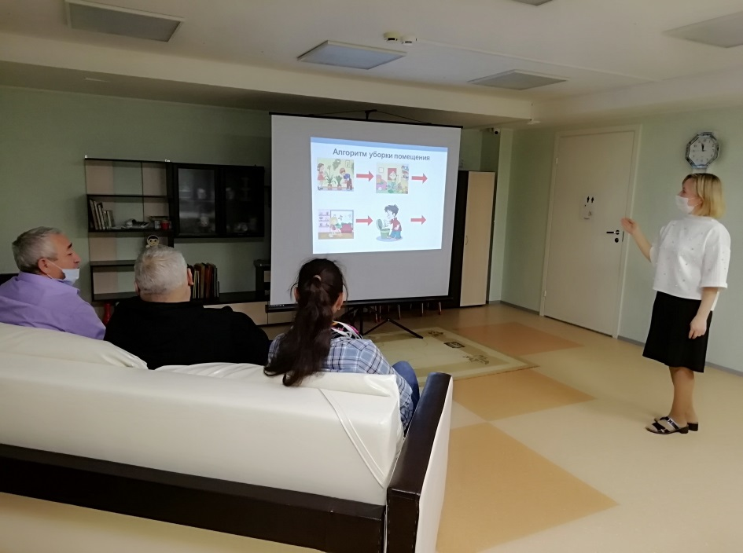
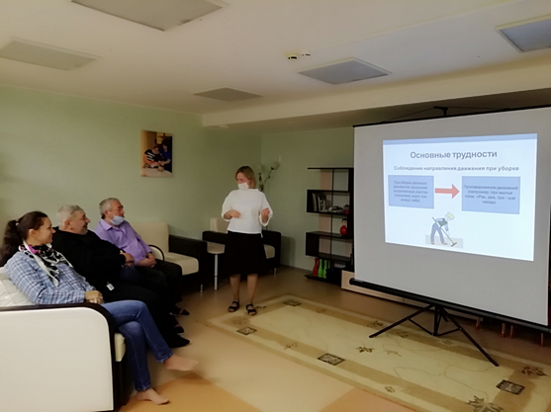
Заседание в клубе выходного дня
«Родительская гостиная»

Slide 14
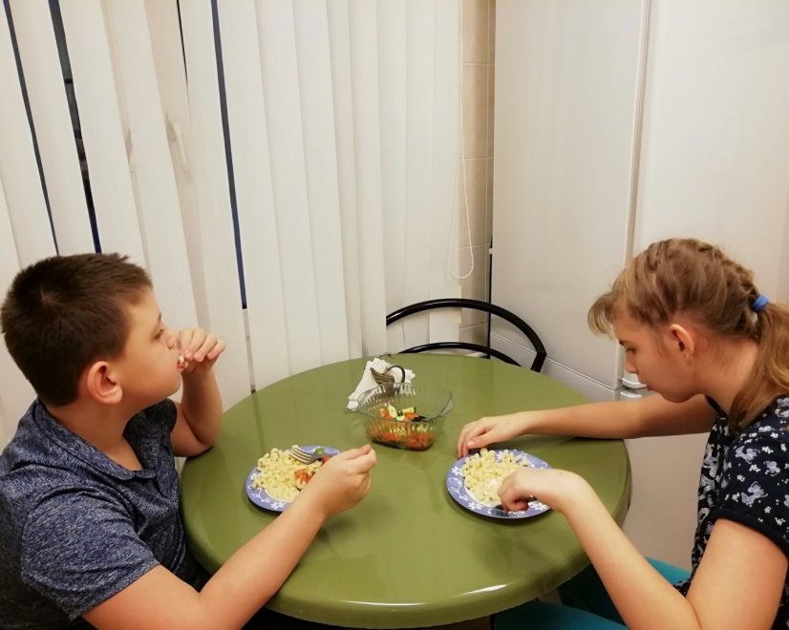
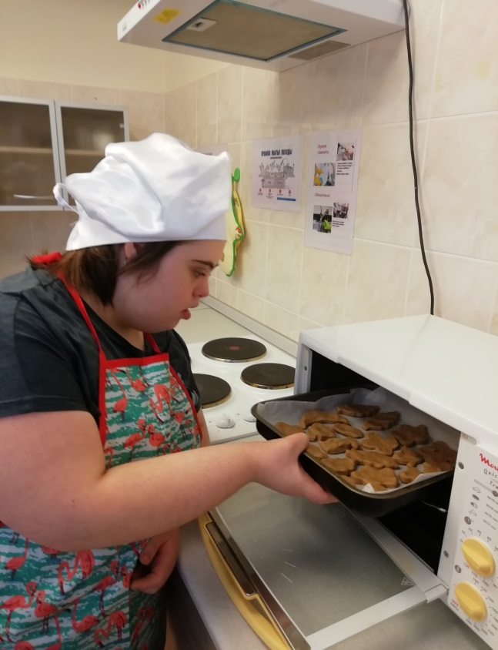
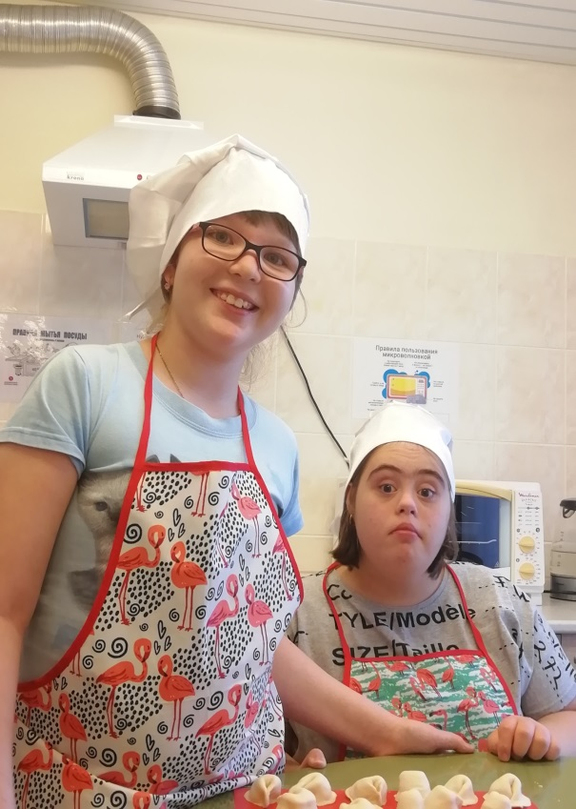
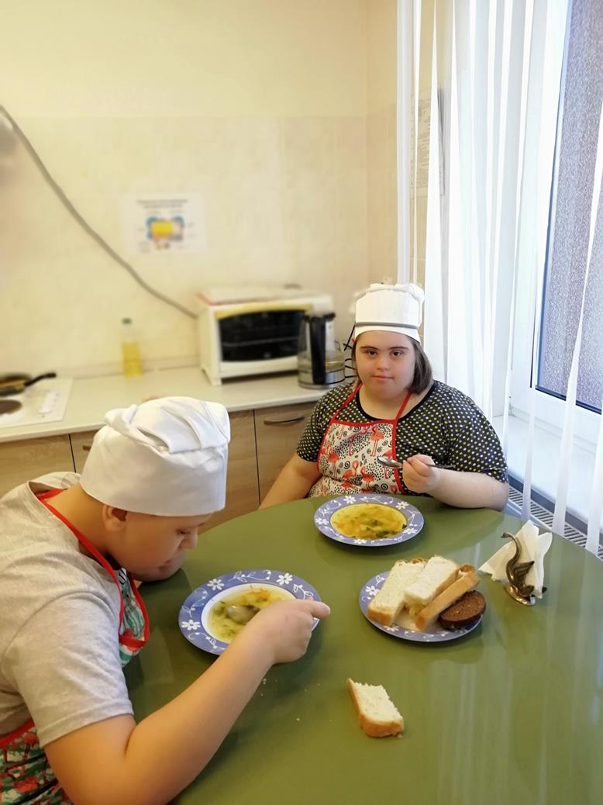
Спасибо
за внимание!!!

